Slide 1
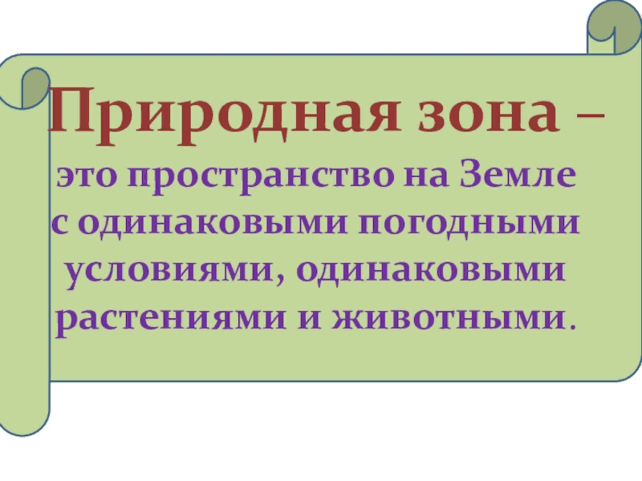

Slide 2
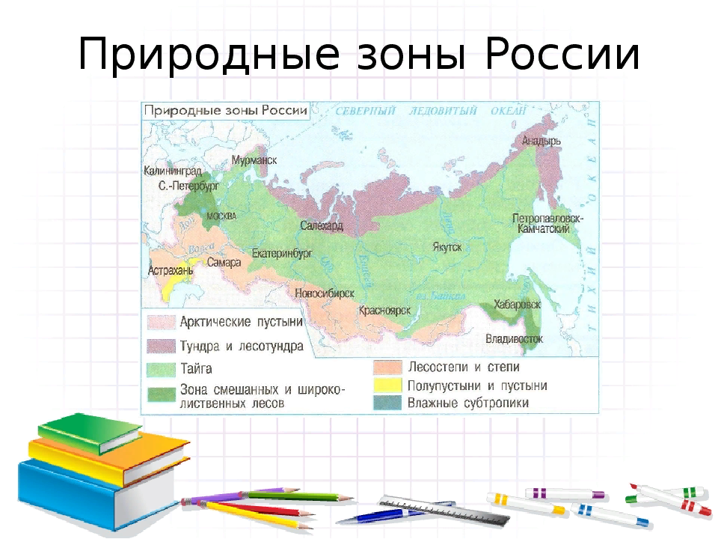

Slide 3
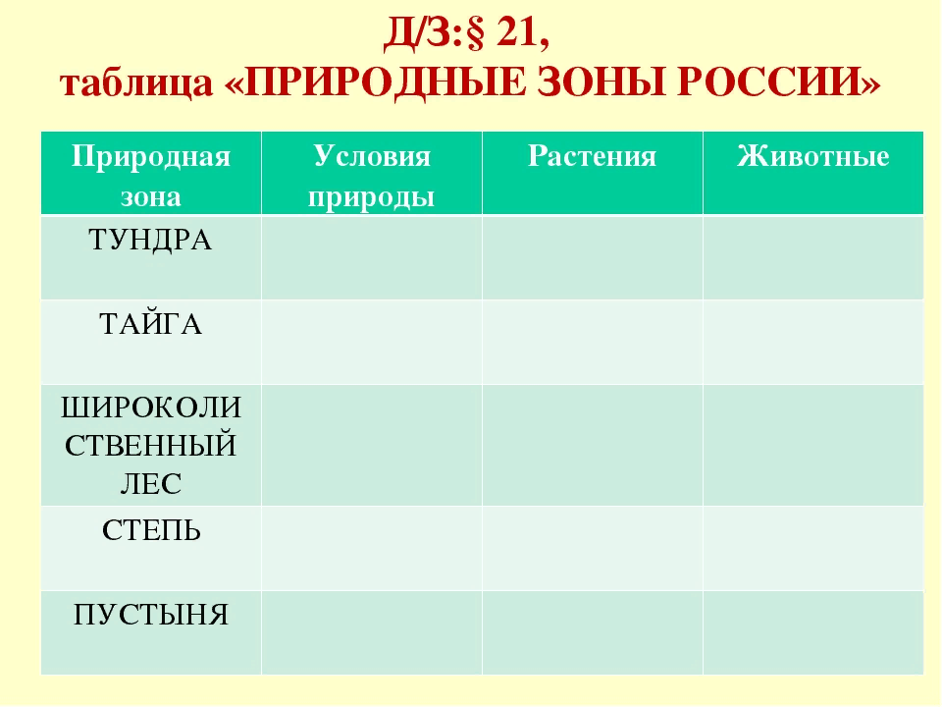

Slide 4
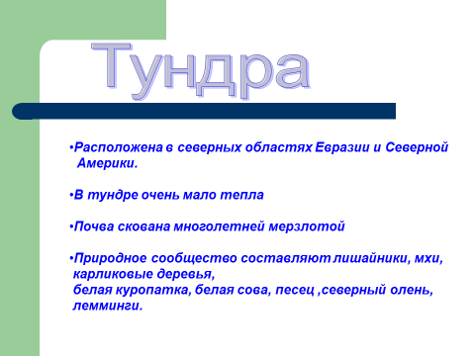

Slide 5
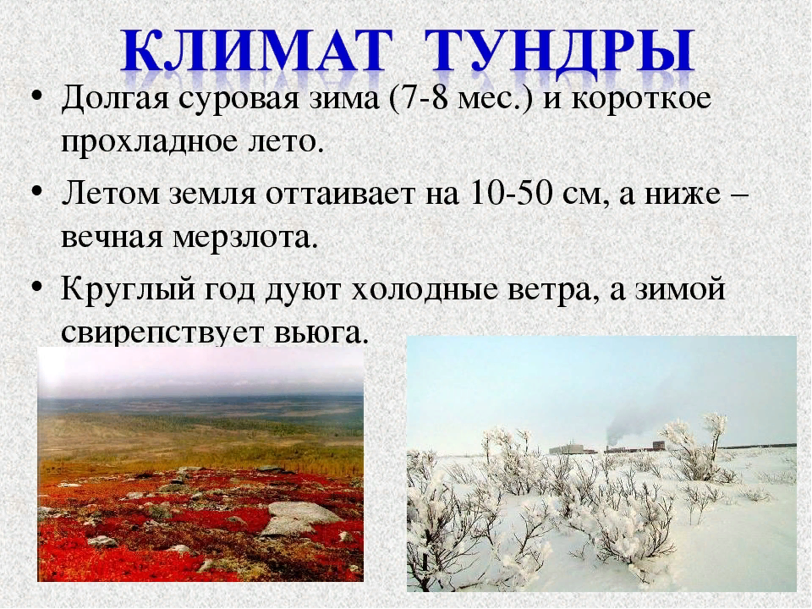

Slide 6
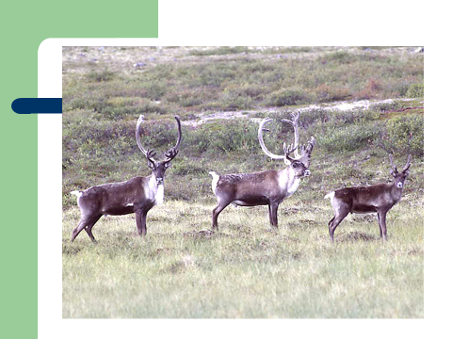

Slide 7
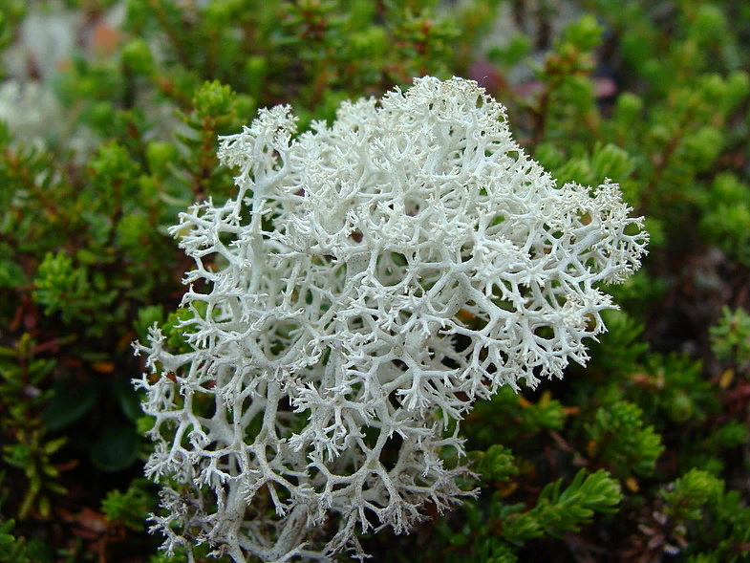

Slide 8
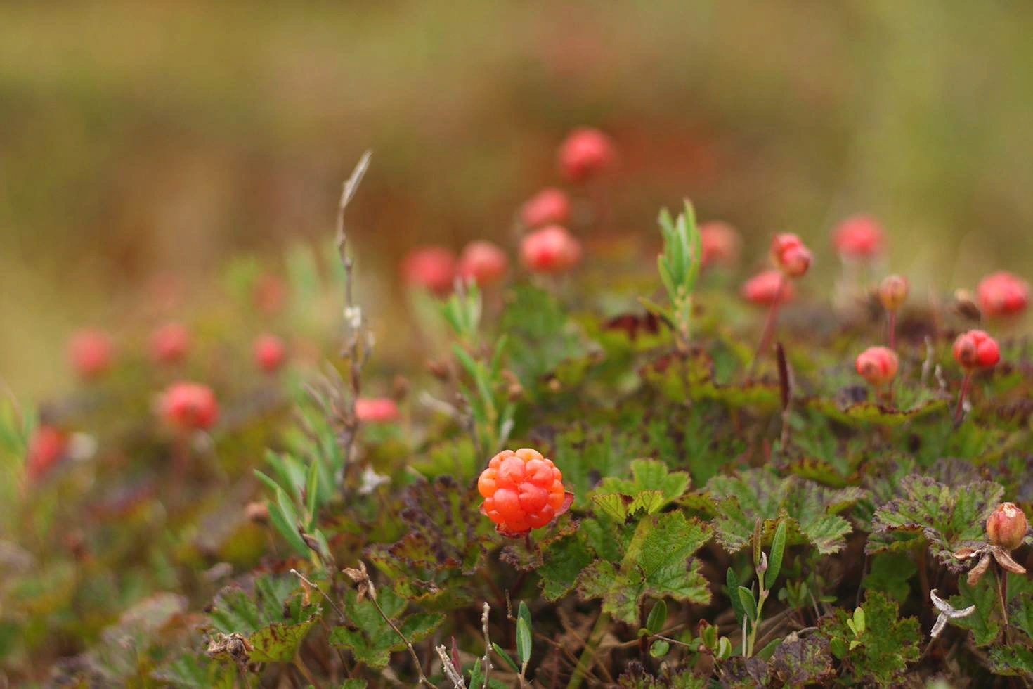

Slide 9
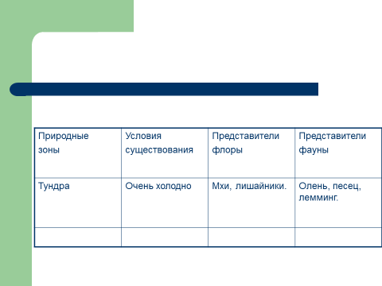

Slide 10
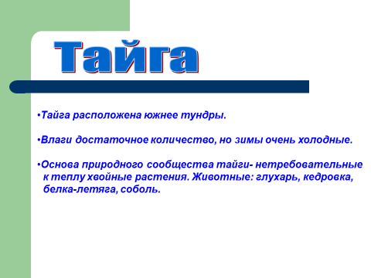

Slide 11
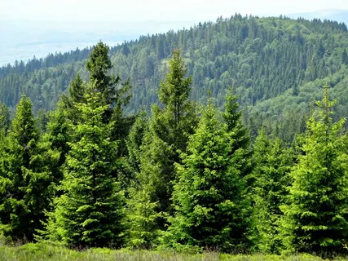

Slide 12
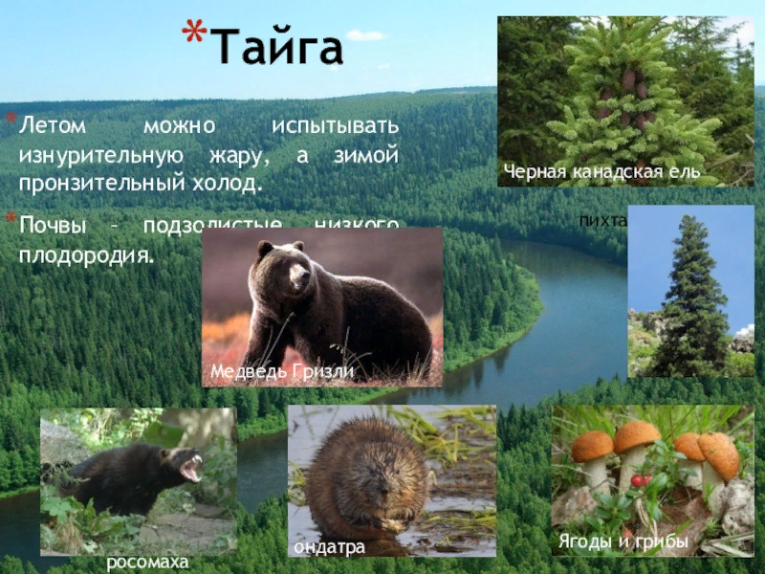

Slide 13
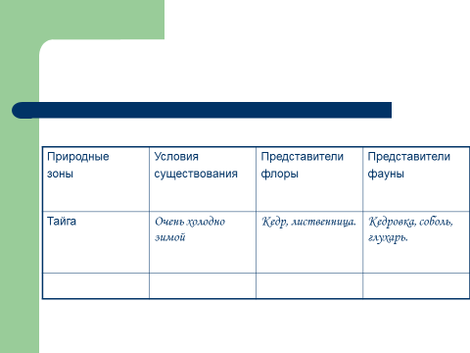
Устойчивый снежный покров, холодные продолжительные зимы

Slide 14
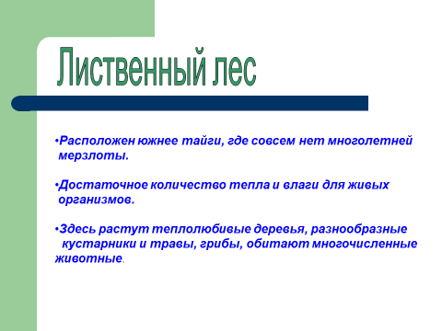

Slide 15
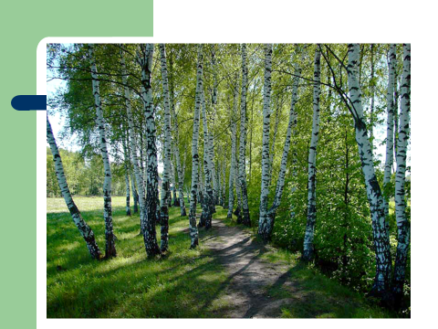

Slide 16
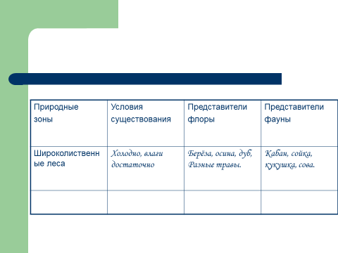

Slide 17
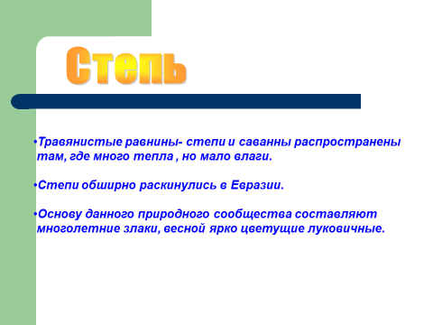

Slide 18
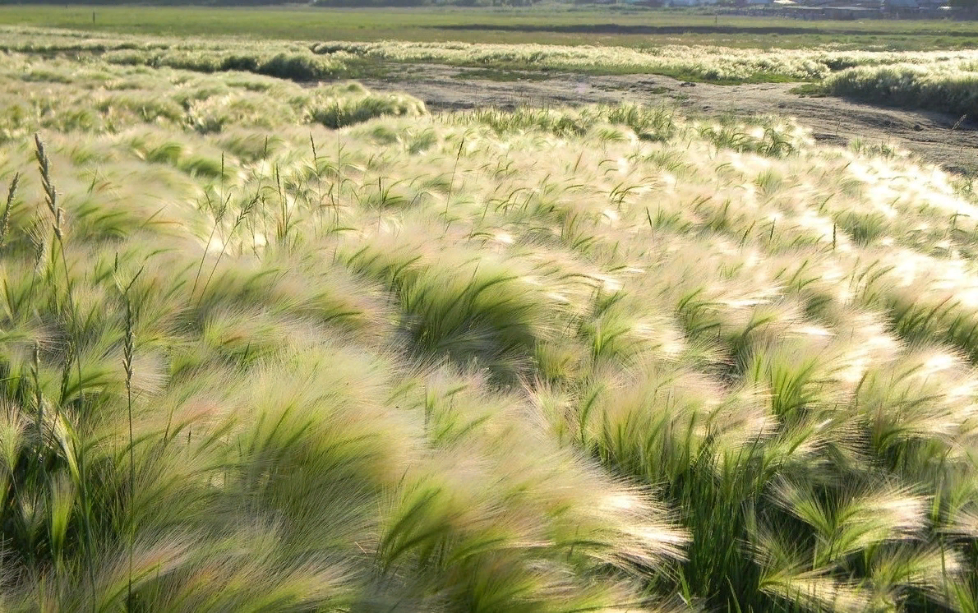

Slide 19
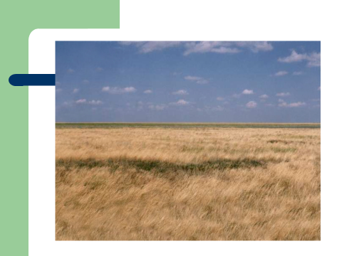

Slide 20
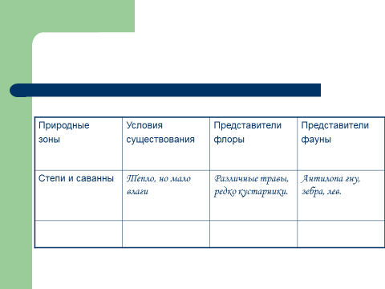

Slide 21
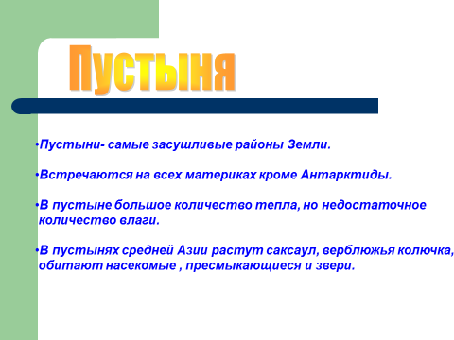

Slide 22
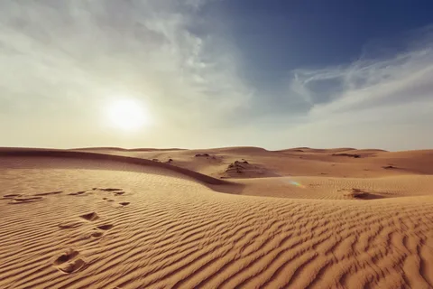

Slide 23
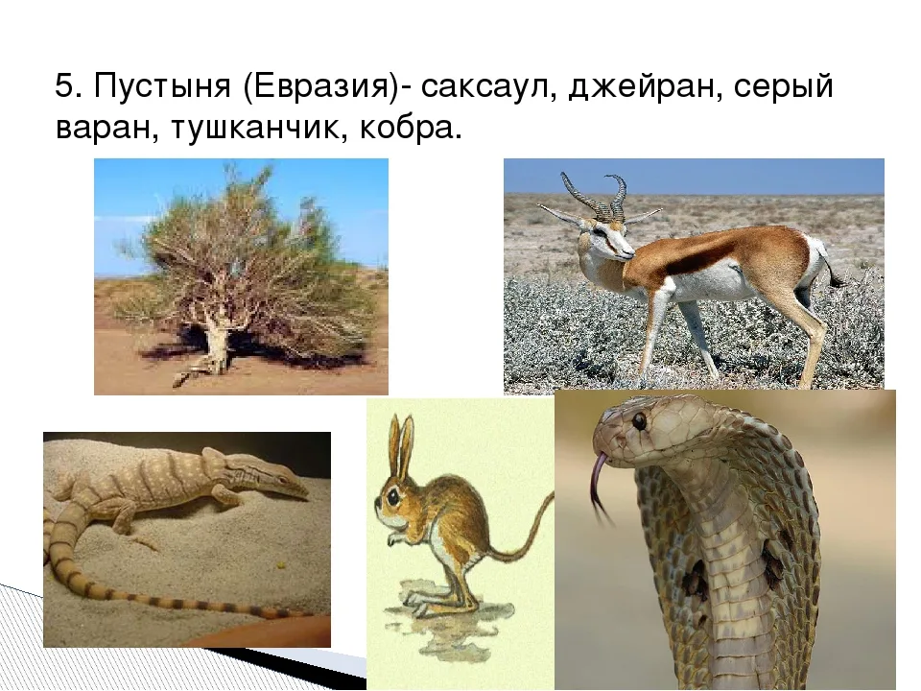

Slide 24
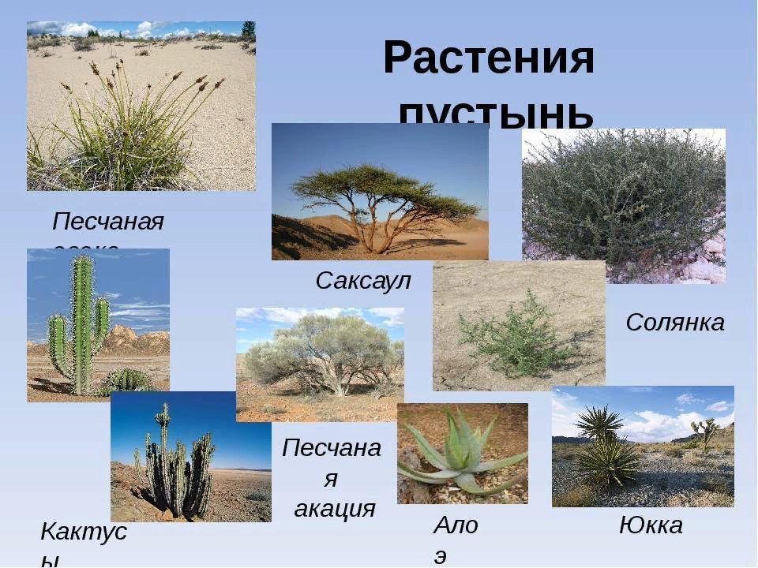

Slide 25
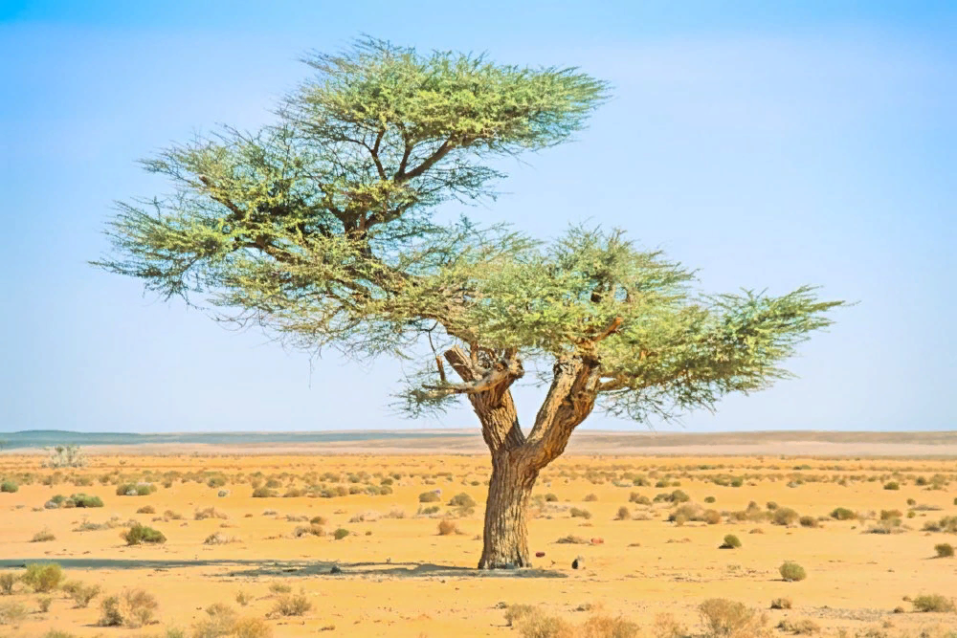

Slide 26
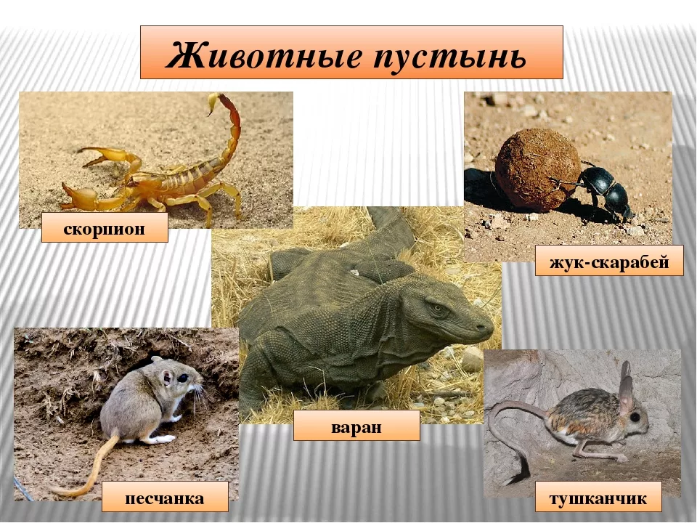

Slide 27
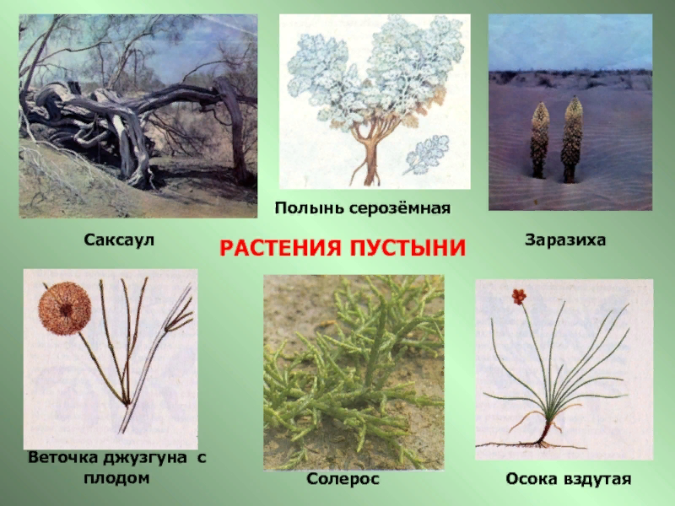

Slide 28
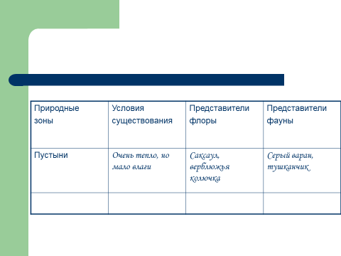

Slide 30
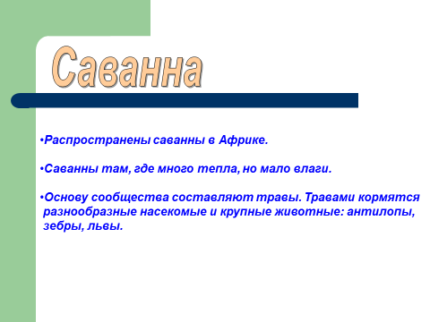

Slide 31
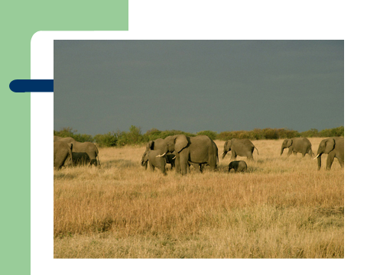

Slide 32
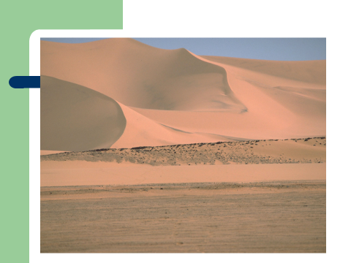

Slide 33


Slide 34
Заполните пустые ячейки на схеме, выбрав слова и/или словосочетания из приведённого списка.
Ель, белка, верблюд, саксаул, тайга, пустыня.
Природная зона
Растение
Природные условия
Устойчивый снежный покров,
холодные продолжительные зимы
Животное

Slide 35
Тундра, полынь, белая куропатка, степь, жаворонок, карликовая ива.
Природная зона
Растение
Природные условия
Холодный климат, короткое
лето и продолжительная зима
Животное

Slide 36
Тундра, полынь, белая куропатка, степь, жаворонок, карликовая ива.
Природная зона
Растение
Природные условия
Жаркое лето и холодная
малоснежная зима
Животное

Slide 37
Белая куропатка, тундра, пустыня, варан, верблюжья колючка, карликовая ива.
Природная зона
Растение
Природные условия
Жаркий климат, небольшое
количество выпадающих осадков
Животное

Slide 38
Тайга, белка, пустыня, тушканчик, лиственница, саксаул.
Природная зона
Растение
Природные условия
Засушливое, очень жаркое
лето, морозная зима с
редко выпадающим снегом
и сильными ветрами
Животное

Slide 39
Степь, соболь, тайга, полярная куропатка, ель, саксаул.
Природная зона
Растение
Природные условия
Продолжительная холодная зима
с устойчивым снежным покровом,
прохладное, умеренно влажное лето
Животное

Slide 40
Степь, сосна, лемминг, рысь, тундра, морошка.
Природная зона
Растение
Природные условия
Продолжительная морозная зима,
короткое холодное лето, сильные
ветры в течение всего года,
многолетняя мерзлота

Slide 41
Лось, смешанные леса, мятлик, дрофа, карликовая ива, степь.
Природная зона
Растение
Природные условия
Холодная зима с позёмками
и метелями; жаркое, засушливое,
продолжительное лето
Животное

Slide 42
Осина, смешанные леса, сайгак, тундра, морошка, лось.
Природная зона
Растение
Природные условия
Умеренно холодная, снежная зима;
тёплое, умеренно влажное лето
Животное

Slide 43
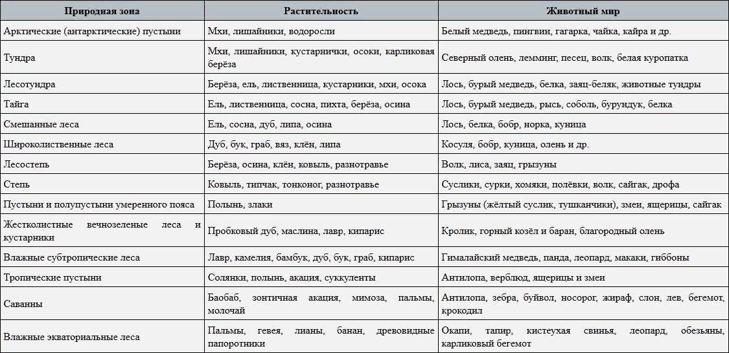

Slide 44
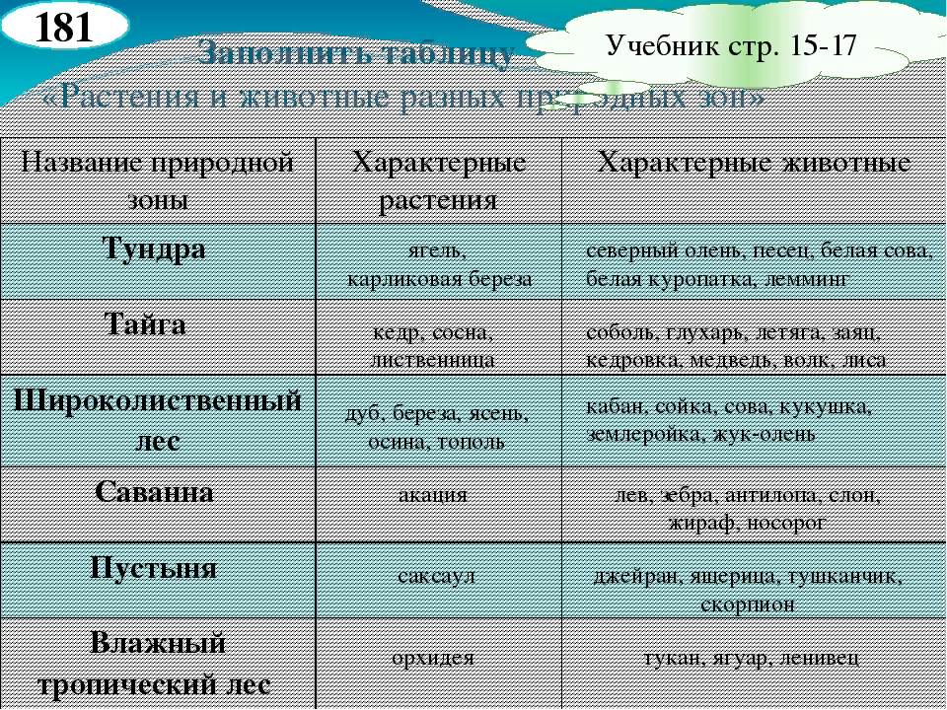

Slide 45
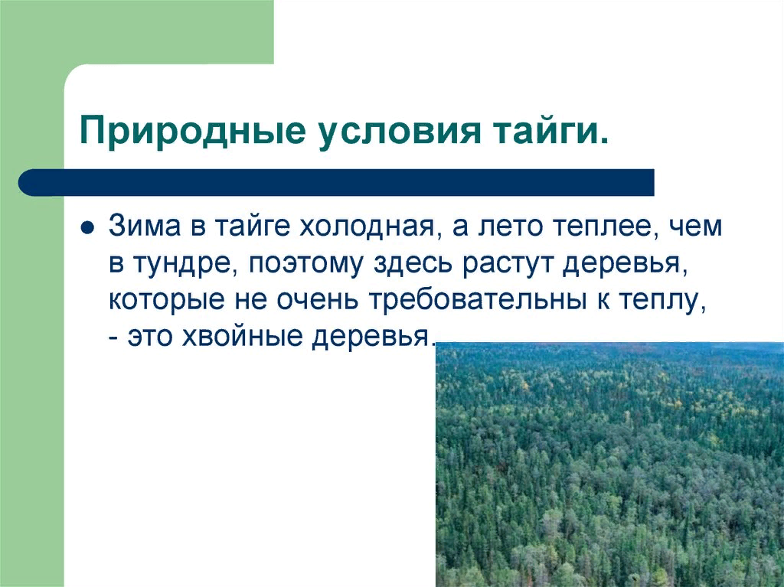

Slide 46


